Slide 1
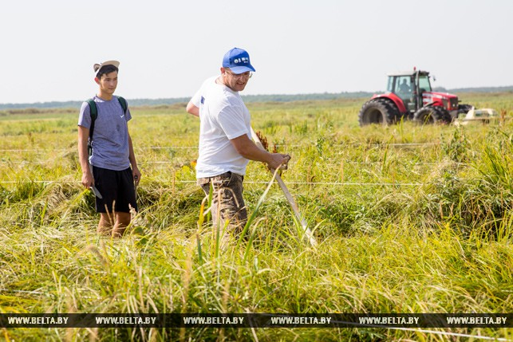
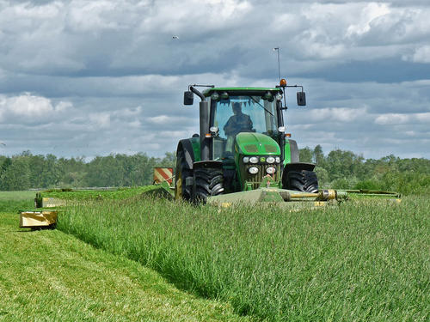
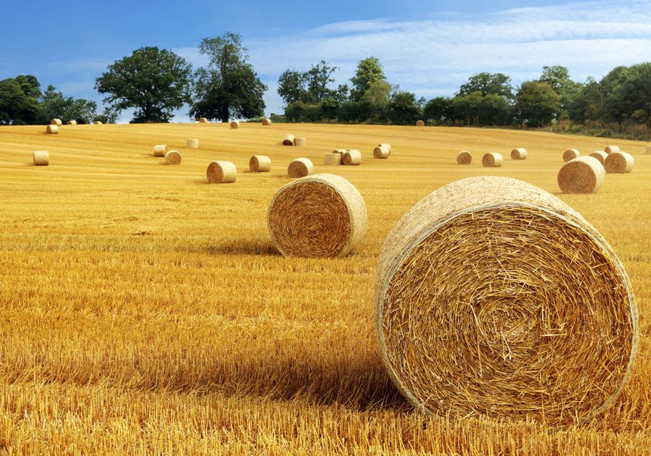
12-мавзу. ОЗУҚАБОП ЎТЛАР УРУҒЧИЛИГИ

Slide 2
Режа
1. Ўтларни уруғ учун экиш
2. Уруғлик майдонларини парваришлаш.
3. Ҳосилни йиғиштириш ва уруғларни сақлаш

Slide 3
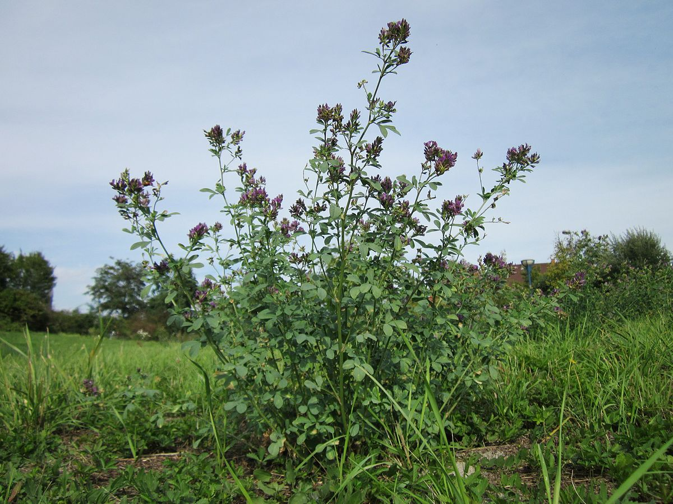
ЎТЛАРНИ УРУҒ УЧУН ЭКИШ
Уруғлик учун ер танлаш. Кўпйиллик ўтлардан сифатли ва мўл уруғ ҳосили олиш учун ўсимлик яхши ўсиб ривожланиши учун энг қулай шароитлар яратиш керак.
Уруғлик учун ер майдонини тўғри танлаш муҳим шартлардан биридир. Уруғлик майдонларининг тупроғи унумдор, бегона ўт (айниқса, илдизбачки)лардан тоза бўлиши лозим. Чунки ўтлар ҳаётининг дастлабки даврларида жуда секин ўсади ва бегона ўсимликлардан кўпроқ зарар кўради.

Slide 4
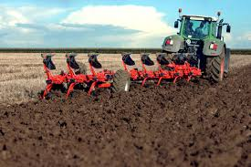
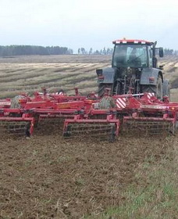
Тупроққа ишлов бериш. Уруғлик майдонларида тупроққа ишлов бериш ўтларни бошқа мақсадлар учун экишдан кам фарқ қилади, аммо барча агротехник жараёнлар сифатли ва ўз вақтида ўтказилади.
Далани бегона ўтлардан тозалашга алоҳида эътибор берилади, чунки аввал таъкидланганидек, уруғлик учун майдонлар бегона ўтлардан кўпроқ зарар кўради.
Кузги шудгор ўтлардан юқори ва сифатли уруғ олишнинг шартларидан биридир, кузги шудгор ҳайдов қатлами чуқурлигида ўтказилади.
Экиш олдидан майдон яхшилаб текисланади, бороналанади ва керак бўлса мола босилади. Бу тадбирлар уруғларни бир хил чуқурликда экилиши ва майсалар текис униб чиқиши учун зарурдир.

Slide 5
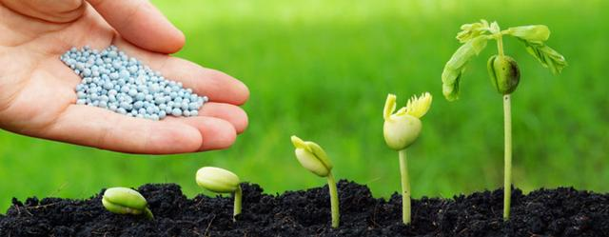

Ўғитлар.
Ўтлардан мўл уруғ олиш учун тупроққа органик ва минерал ўғитлар солинади. Органик ўғитлар солиш тупроқни кимёвий ва физикавий хусусиятларини яхшилаб, ўсимликнинг ўсиш ва ривожланишига ижобий таъсир кўрсатади, натижада уруғ сифатли ва мўл бўлади. Гўнг солиш, органик моддаларга камбағал оч тусли бўз тупроқларда, айниқса, зарурдир.
Одатда гўнг уруғлик ўтлардан олдин экилган экинларга гектарига 30-40 т солинади. Агар ўтмишдошга гўнг солинмаган бўлса чириган гўнгни уруғ учун ўт экиладиган майдонга шудгор остига солинади. Органик ўғит сифатида компостларни ҳам қўллаш мумкин. Парранда гўнгидан экиш олдидан тупроққа ишлов бериш вақтида гектарига 400-800 кг солиш яхши самара беради.

Slide 6
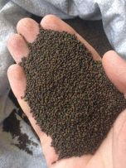
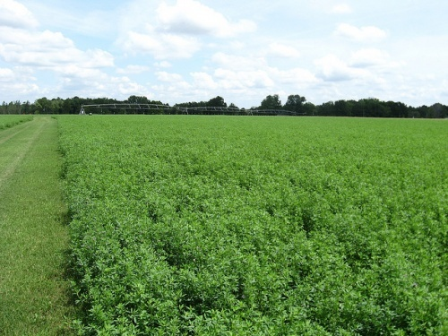
Уруғлик ва уни экишга тайёрлаш.
Юқори сифатли уруғ танлаш ва уни экишга яхши тайёрлаш мўл уруғ олишнинг шартидир. У маҳаллий ёки маҳаллий шароитда келиб чиққан селекцион нав бўлиши, табиий шароити ўхшаш бошқа жойлардан келтирилган уруғлар олинади.
Уруғлик материалнинг муҳим сифат кўрсаткичларидан бири ундаги захира озиқ моддалар миқдори бўлиб, у ўсаётган муртак учун озиқдир. Бу захира 1000 та уруғнинг вазни (ҳаво қуруқлигида)дир.
Тажрибаларда аниқланишича, қўнғирбош ўтлар гултўпламининг юқори қисмидаги уруғлар пастки қисмидагига нисбатан йирикроқ, яъни 1000 та уруғ вазни ортиқроқ бўлади. Дуккаклиларда эса поянинг ўрта ва пастки қисмидаги дуккакларнинг уруғлари йирикроқ бўлади.

Slide 7
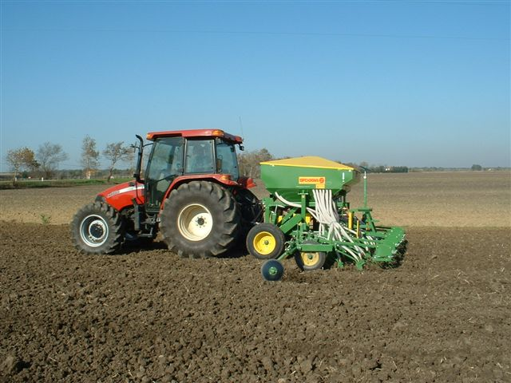
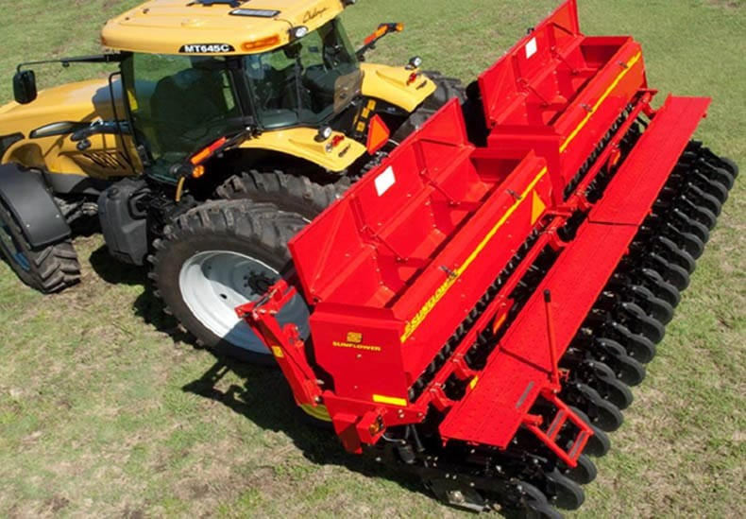
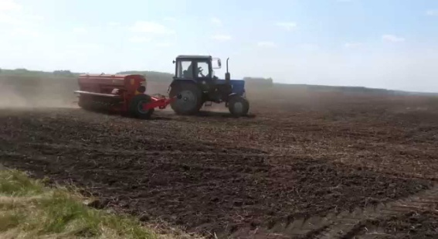
Экиш муддатлари ва усуллари.
Уруғ олиш учун ўтлар баҳорда ва кузда экилади, ёзда экиш ҳам айрим тупроқ ва иқлим шароитларида яхши самара бериши мумкин. Ёппасига қаторлаб (15 см) ва кенг қаторлаб (45-50-60 см) экиш уруғ ҳосилига ижобий таъсир этади. Уруғ учун ўтларни қопловчилик ва соф ҳолда экиш мумкин.
Баҳорда қопловчили экиш соф ҳолда экишга нисбатан камроқ уруғ ҳосили беради, бу биринчи йилда, айниқса, сезиларли бўлади. Кейинги йилларда бу фарқ йўқолиб кетади.
Кузда ўтлар ғалладон экинлари билан бир вақтда экилади ва бу экинлар ўт учун қопловчи бўлади. Бундай шароитда ўтлар 8-12 кунда униб чиқади. Қопловчи экин пишганда ўт билан бирга ўриб олинади. Кейин ўт озиқлантирилади ва бошқа парваришлар ўтказилади.
Уруғчилик хўжаликларида, кўпинча, ўтлар уруғ учун соф ҳолда кенг қаторлаб экилади. Бу усул янги навдор уруғларни тезроқ кўпайтириш эҳтиёжи бўлганда ҳам қўлланилади.

Slide 8
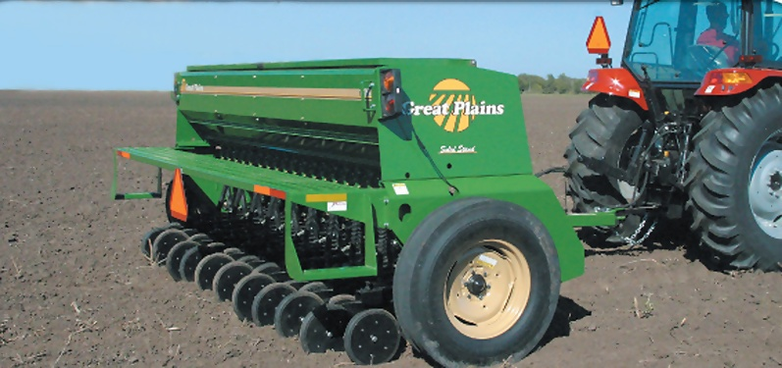
Уруғларни экиш чуқурлиги ва экиш меъёри.
Ўтларни ёппасига ва бир текис ундириб олиш учун керакли чуқурликка экилиши керак. Экиш чуқурлиги турли тупроқларда бир хил бўлмайди. Одатда оғир тупроқларда чуқур экиш, енгил тупроқларда ўта саёз экишга йўл қуйиб бўлмайди.
Амалиётда ҳар бир аниқ ҳолат учун хўжалик яроқлилиги асосида ҳақиқий уруғ экиш меъёри ҳисобланади. Бунинг учун унувчанлик фоизини тозалик фоизига кўпайтириб 100 га бўлиниб, хўжалик яроқлилиги топилади. Шунга асосан 100% экишга яроқли меъёрга тузатиш киритилиб, ҳақиқий экиш меъёри белгиланади.

Slide 9
Уруғларни экиш чуқурлиги, см
Ўтлар | Тупроқлар
 | Оғир | Ўртача | Енгил.
Эркакўт | 2,0 | 2,5 | 3,0
Илдизпоясиз буғдойиқ | 2,0 | 3,0 | 4,0
Бўйчан мастак | 1,5 | 2,5 | 4,0
Ўтлоқ қўнғирбоши | 0,5 | 1,0 | 1,5
Оқ себарга | 0,5 | 0,5 | 1,0
Кўк беда | 2,0 | 2,5 | 3,0

Slide 10
Кўпйиллик ўтларни уруғ учун экиш меъёрлари.
Ўтлар | Соф ҳолда экиш меъёри, кг. |  | 1 кг. да уруғ | 1000 та уруғ
 | Кенг қа- торлаб | ёппасига қаторлаб | сони минг дона | вазни, г
Қизил себарга:
бир ўримли | 4-6 | 10-12 | 585 | 1,71
икки ўримли | - | 12-14 | 555 | 1,80
Кўк беда | 6-9 | 10-16 | 543 | 1,95
Сариқ беда | 6-9 | 10-16 | 740 | 1,35
Эспарцет | - | 70-90 | 55 | 18,00
Қашқарбеда | 6-8 | 14-16 | 525 | 1,90
Оқ сўхта | 8-9 | 14-15 | 830 | 1,20
Бўйчан мастак | 8-9 | 15-16 | 370 | 2,70
Кўп ўримли мастак | 7-8 | 11-13 | 476 | 2,10
Яйлов мастаги | 7-8 | 11-13 | 465 | 2,15
Қилтириқсиз ялтирбош | 10-11 | 16-18 | 286 | 3,50
Ўтлоқ қўнғирбоши | 5-6 | 8-9 | 4000 | 0,25
Эркакўт | 5-7 | 10-12 | 476-540 | 1,85-2,10

Slide 11
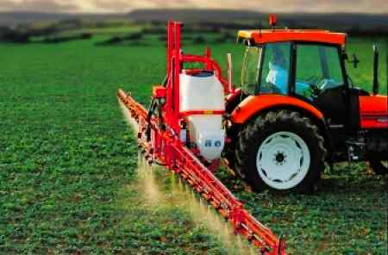
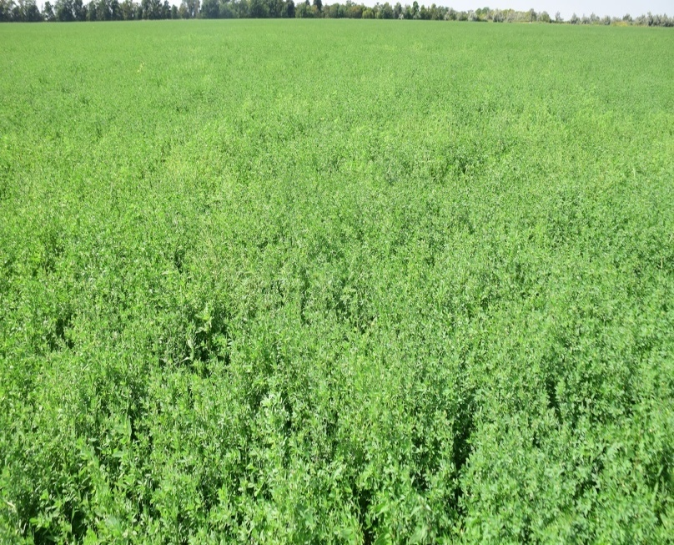
УРУҒЛИК МАЙДОНЛАРИНИ ПАРВАРИШЛАШ
Олинадиган уруғ миқдори ва сифати ўсимликларни ўз вақтида парвариш қилишга боғлиқ бўлади, шунингдек уруғ олишнинг давомийлиги ҳам парваришга боғлиқдир. Тўғри парваришланганда уруғлик майдонлардан 3-4 йил фойдаланиш мумкин.
Уруғлик майдонини парваришлаш бошқа ўтзорларни парвариш қилишга ўхшашдир. Аммо бунда бегона ўтларни йўқотиш, ўғитлаш, сув билан ўз вақтида етарли таъминлаш ва бошқаларга (ола бўлмаслик, ўта қалин бўлмаслик) га алоҳида аҳамият берилади.
Бегона ўтлардан тоза бўлиши ўтлардан юқори уруғ ҳосили олишнинг ҳал қилувчи омили ҳисобланади. Бегона ўтлар шароитга мослашган, тез ўсувчи бўлиб, уруғ берадиган ўсимликларни қисиб қўяди.

Slide 12
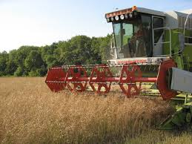
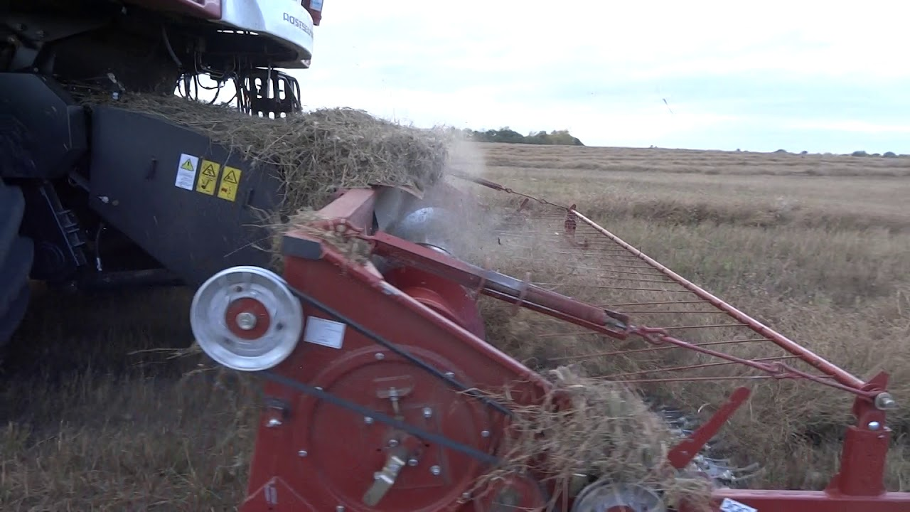
ҲОСИЛНИ ЙИҒИШТИРИШ ВА УРУҒЛАРНИ САҚЛАШ
Йиғиштириш муддатлари ва усуллари. Ўз вақтида йиғиштириб олиш муҳим аҳамиятга эга. Бунда асосий вазифа уруғнинг пишиш ҳолатини шундай белгилаш керакки, бунда нобудгарчилик энг кам, уруғ эса юқори сифатли бўлсин. Уруғ ўз вақтида қисқа муддатларда йиғиштирилиши керак, бунда кечикишга ҳам, олдинроқ ўришга ҳам йўл қуйиб бўлмайди. Чунки кечикканида уруғлар тўкилиб, нобудгарчилик кўпаяди, эрта ўрилганда эса пишиб етилмаган уруғлар кўп бўлади. Йиғиштириш муддатини белгилашда турли ўтлар бир вақтда пишиб етилмаслиги ҳам эътиборга олинади.
Кўпчилик ўтларнинг пишиб етилиши навига, тупроқ ва иқлим шароитларига боғлиқ бўлади.
Йиғиштиришнинг мақбул муддатини белгилаш учун гуллаш тамом бўлгандан кейин ҳар 10-14 кунда уруғлик майдон кўздан кечирилиши лозим.

Slide 13
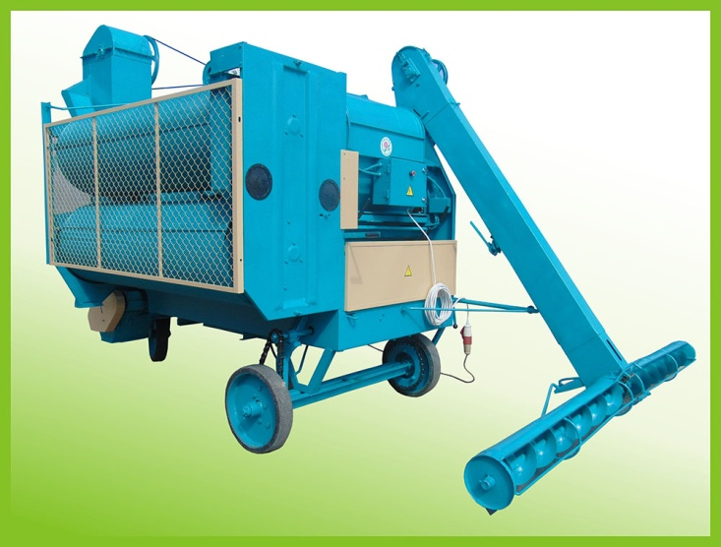
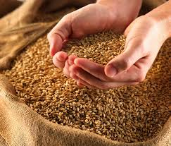
Уруғларни тозалаш ва сақлаш.
Янчилган уруғлар тўпон, сомон ва чиқиндилардан тозаланади. Бунинг учун керакли ғалвирлар тўпламларини ўрнатилган тозаловчи машиналардан, фойдаланилади. Биринчи икки ғалвир йирик аралашмаларни, учинчиси янчилмаган бошоқ ёки дуккакларни, тўртинчиси тоза уруғларни ажратади, майда чиқиндилар тешикчадан ўтиб кетади.
Кўпинча, биринчи тозалашда уруғ билан бирга турли аралашмалар бўлади, лозим топилганда, иккинчи ва учинчи марта тозалаш учун машинага солинади. Агар чиқиндида янчилмаган бошоқ ва дуккаклар кўп бўлса, қайта янчилади ва тозаловга солинади.
Беда, себарга каби ўтлар уруғлари орасида чирмов уруғлари бўлса, улар электромагнит машиналарда (СМЩ-04) тозаланади.

Slide 14
ЭЪТИБОРИНГИЗ
УЧУН
РАХМАТ !

